Slide 1
Инструктаж по работе с Электронным Дневником
Для широкого круга пользователей
МОУ Толбухинская СОШ 2013
http://tolb-yar.edu.yar.ru/

Slide 2
Общая схема дневника
База данных
Данные для отправки в ЭД
Электронный дневник
АСИОУ
Интернет

Slide 3
Пользователи дневника
dnevnik76.ru
Учитель
Администратор
Ученик
Родители

Slide 4
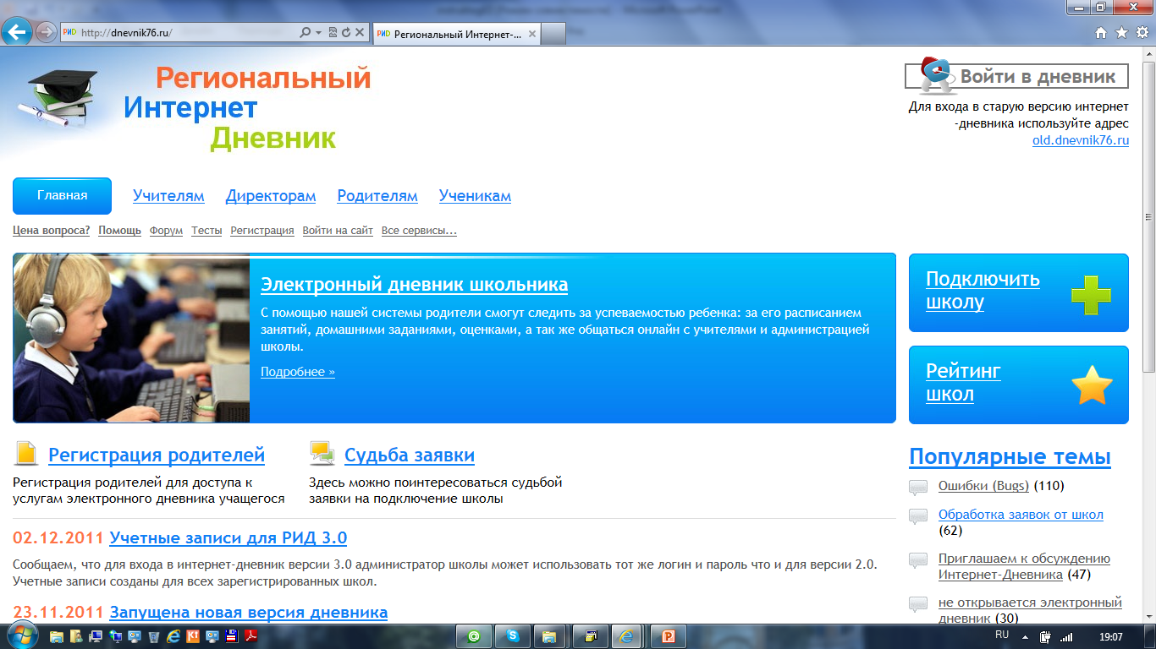
www.dnevnik76.ru

Slide 5
Вход ученика в дневник

Slide 6
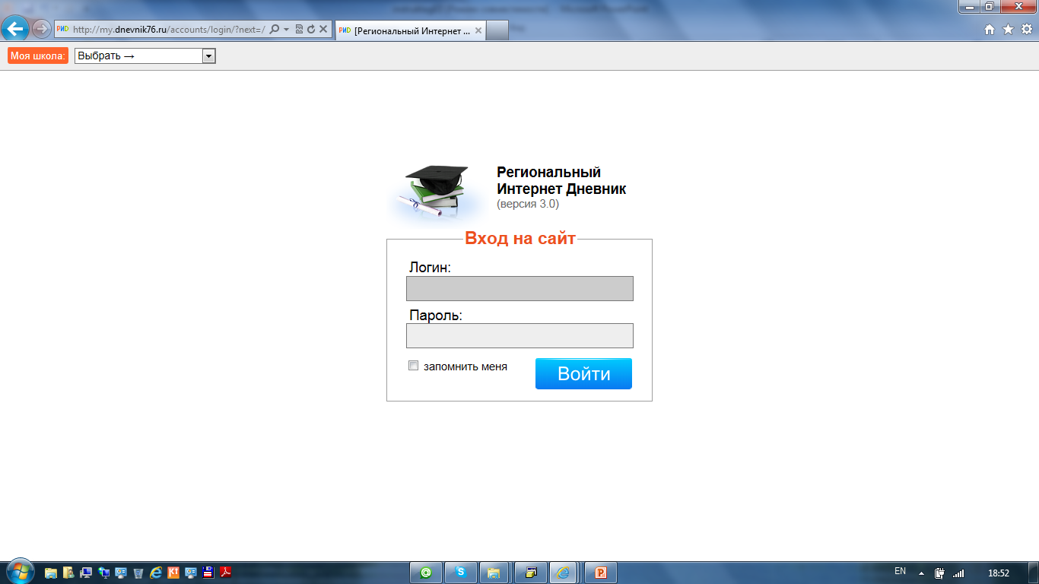
Вход ученика в дневник
Выбрать Ярославский р-н

Slide 7
Вход ученика в дневник
Выбрать село Толбухино из списка

Slide 8
Вход ученика в дневник
Сначала школу
Затем пароль

Slide 9
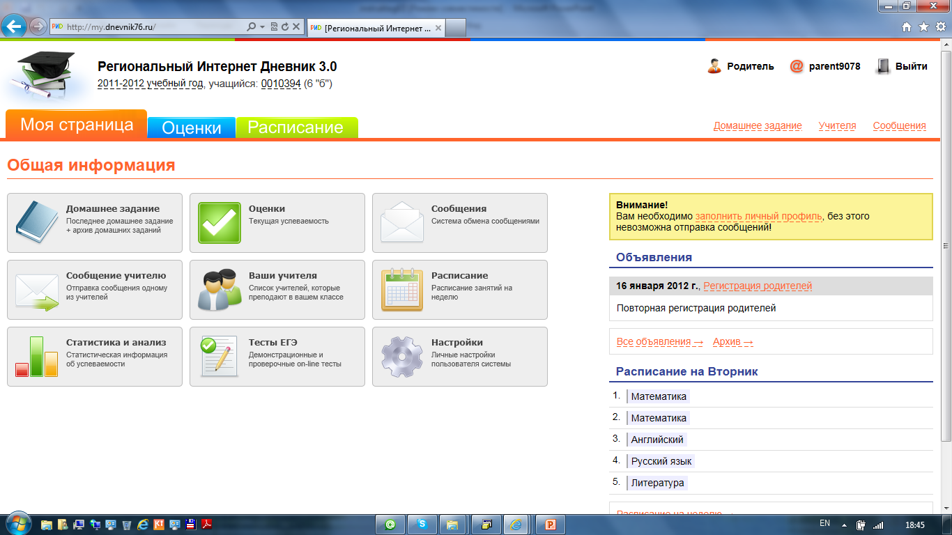

Slide 10
Регистрация родителей
Шаг 1
Регистрация на сайте, получение логина и пароля
Шаг 2
Вход в дневник, подключение ребенка к своей странице
Шаг 3
Использование дневника

Slide 11
Шаг 1. Регистрация
Получить код доступа для регистрации
Пример: 755-kf5094
Используя этот код, зарегистрироваться на сайте. При этом получить логин и придумать пароль

Slide 13
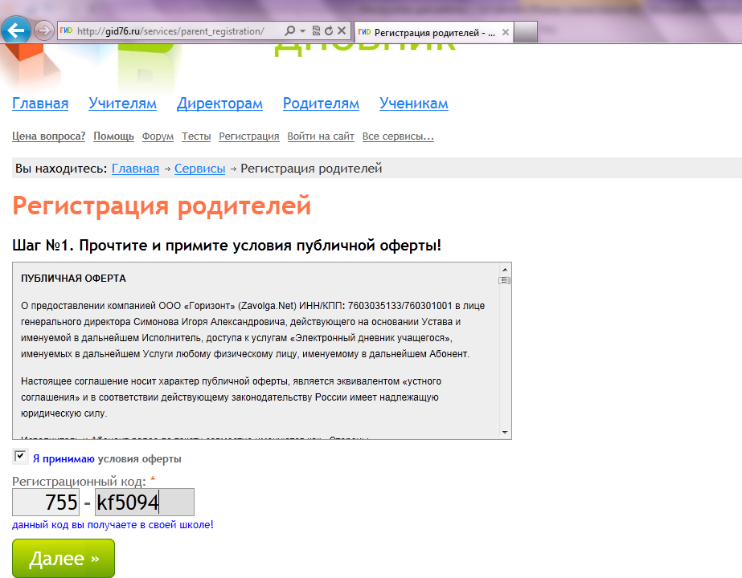

Slide 15
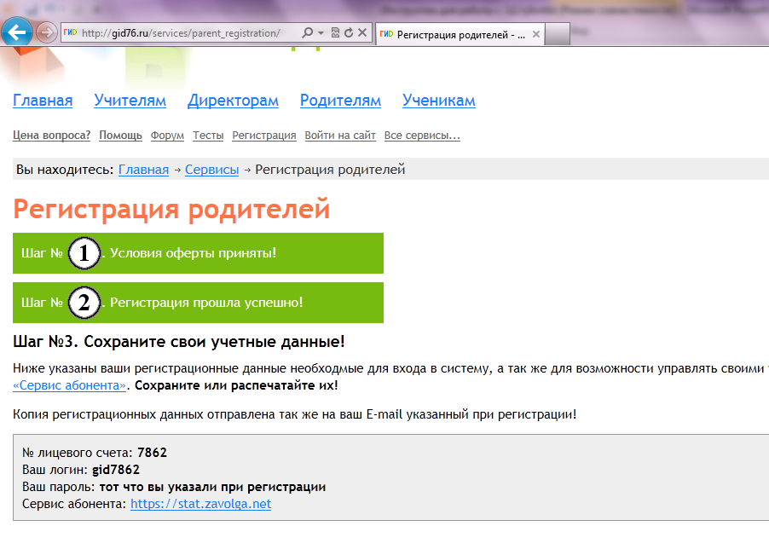

Slide 16
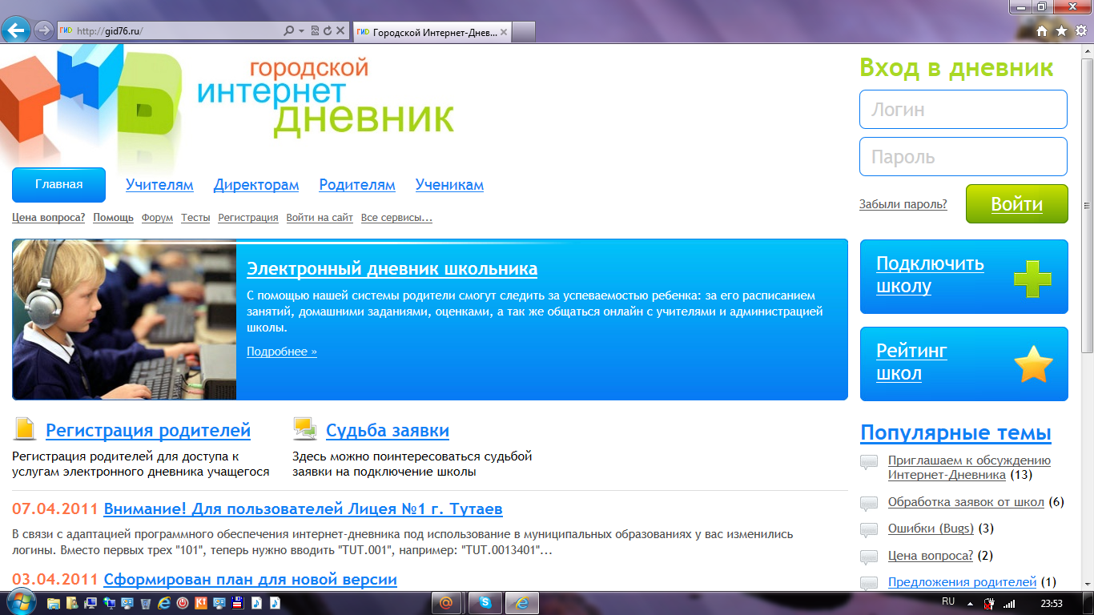
Шаг 2. Вход в дневник и подключение детей
www.gid76.ru

Slide 17
Вход родителей в дневник

Slide 18
Вход родителей в дневник
Выбрать Ярославский р-н

Slide 19
Вход родителей в дневник
Выбрать село Толбухино из списка

Slide 20
Вход родителей в дневник
Сначала школу
Затем пароль

Slide 21
Работа с дневником

